Slide 1
-
Gestión Comercial

Slide 2
Deseos y comunicación

Slide 3
MODULO 2

Slide 4
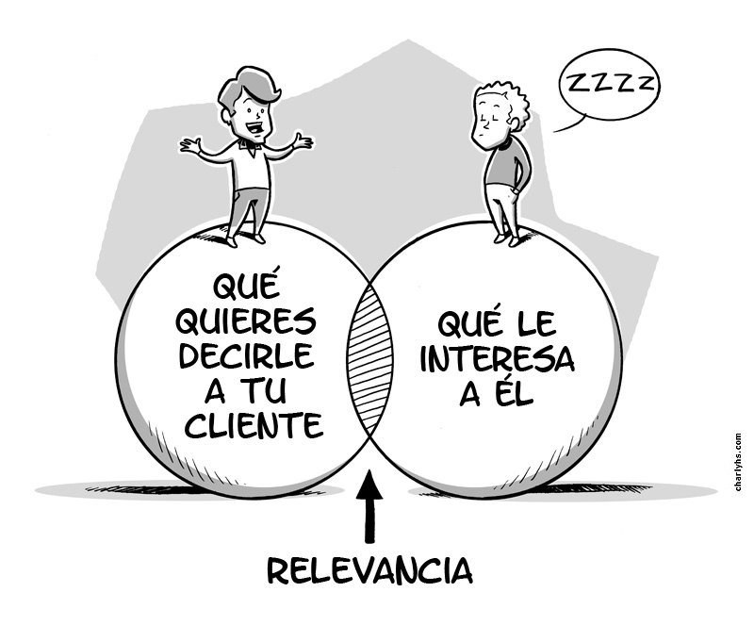

Slide 5
ELEMENTOS DE LA COMUNICACION
La comunicación se produce cuando dos o más personas interactúan entre sí, expresando sentimientos, ideas, preguntas; es decir, estableciendo un diálogo y para esto utilizan el lenguaje.
Verbal
Tipos de comunicación (Paul Watzlawik)
VERBAL: contenido palabras 7%
PARAVERBAL: tono y timbre de voz 38%
NO VERBAL: lenguaje corporal 55%
7%
38%
55%
Paraverbal
No verbal

